Slide 1
Тема урока:
Физиология и диагностика. Беременность как физиологический процесс.
Выполнила студентка группы 3 зоотехния
Чумакова Алина
Преподаватель: Бредихина А.А.

Slide 2
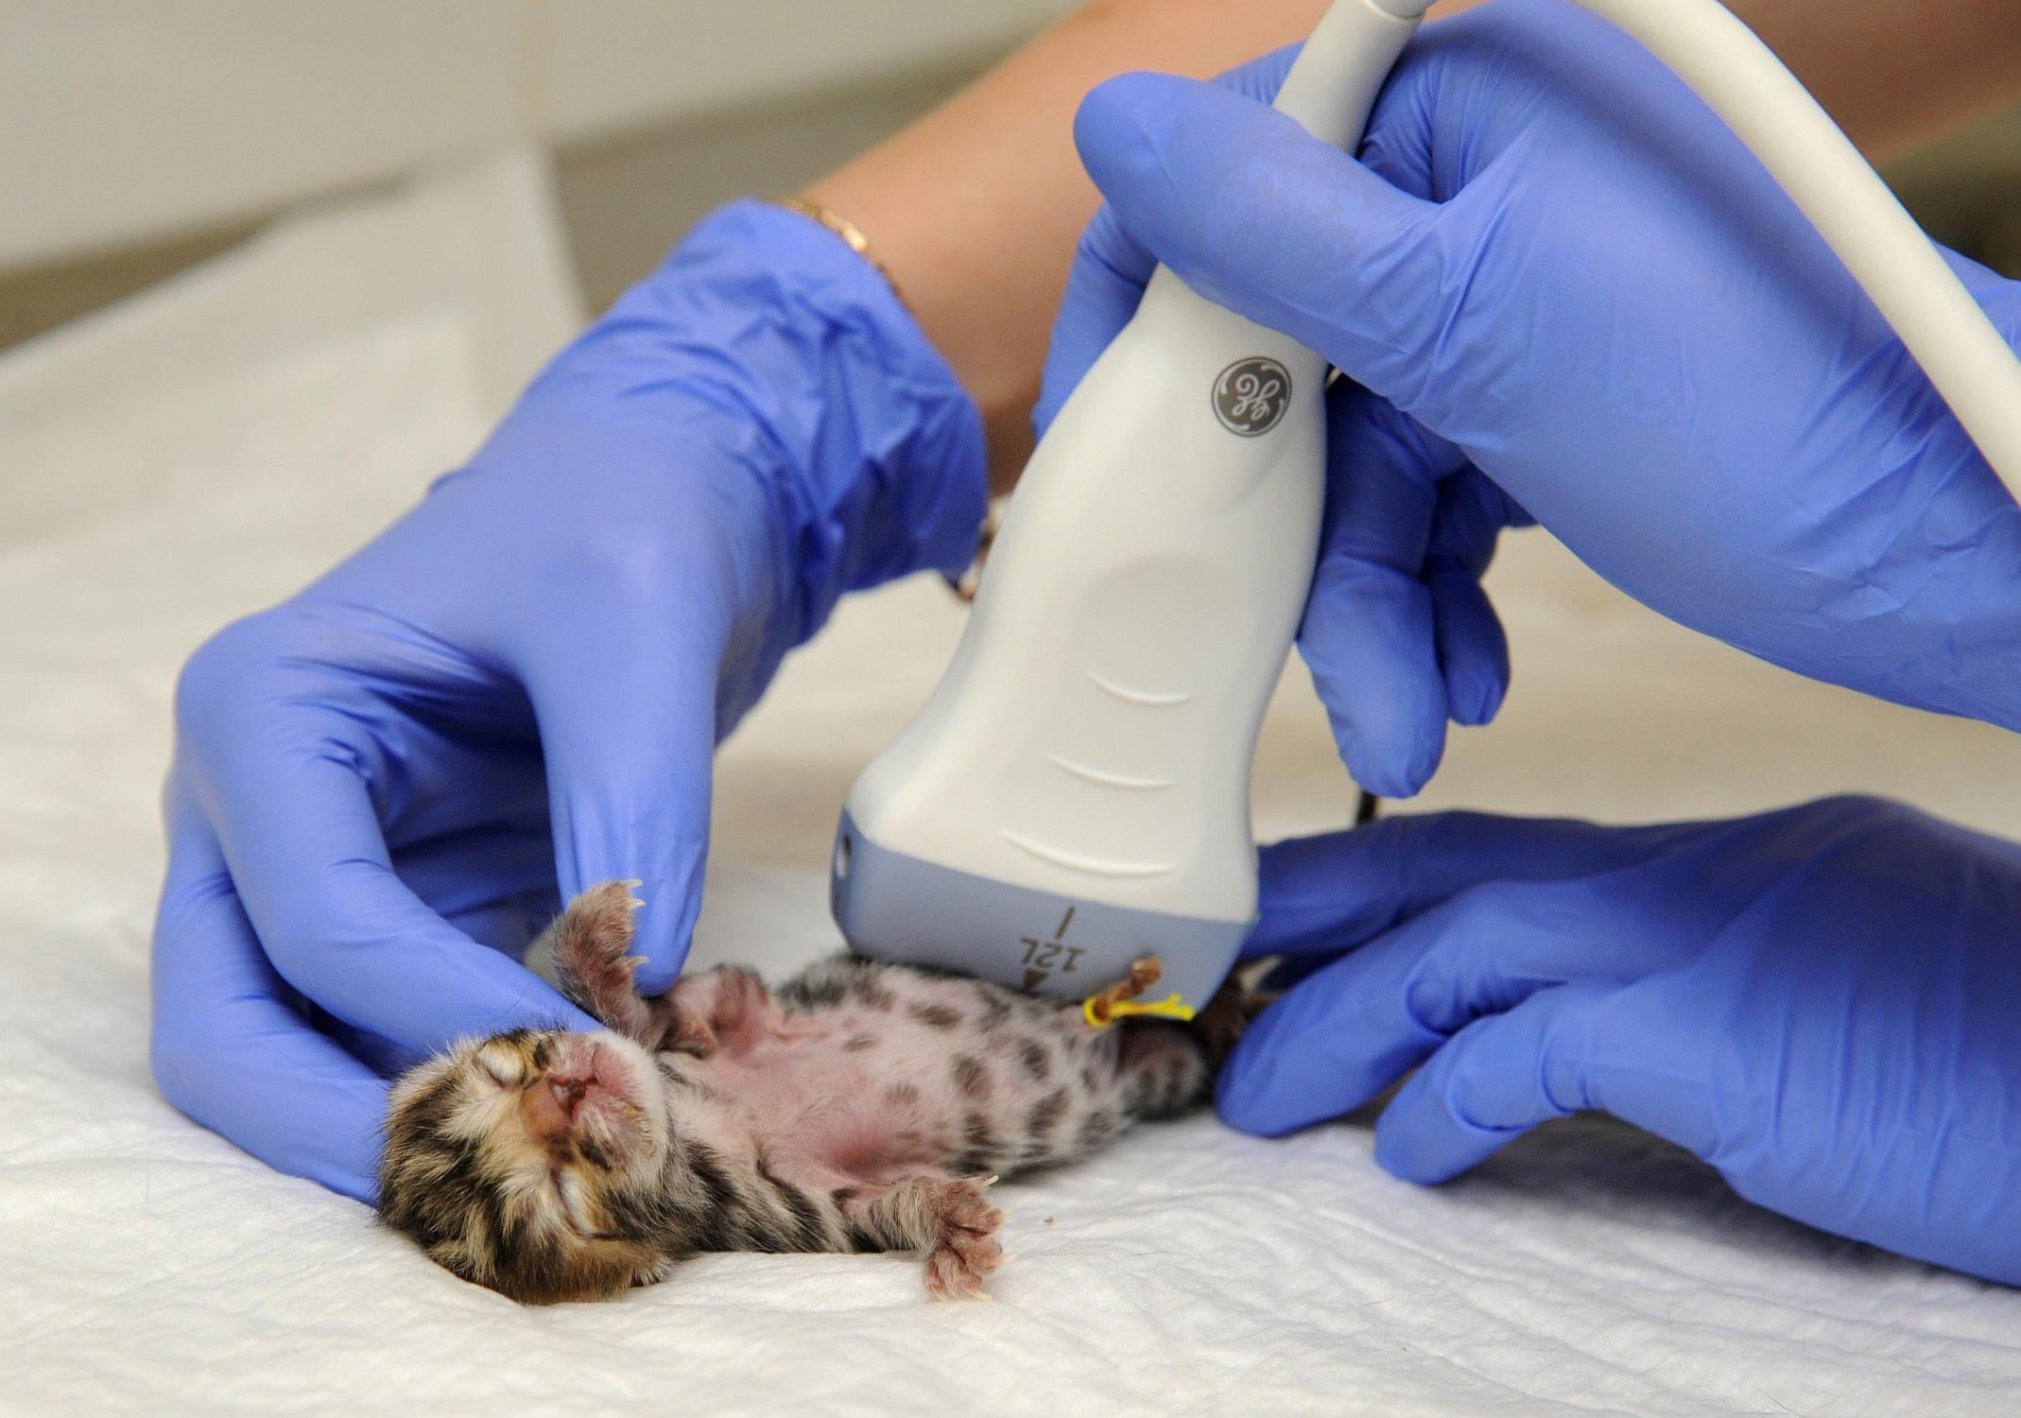

Slide 3
Беременность как физиологический процесс

Slide 4
Беременность как физиологический процесс

Slide 6
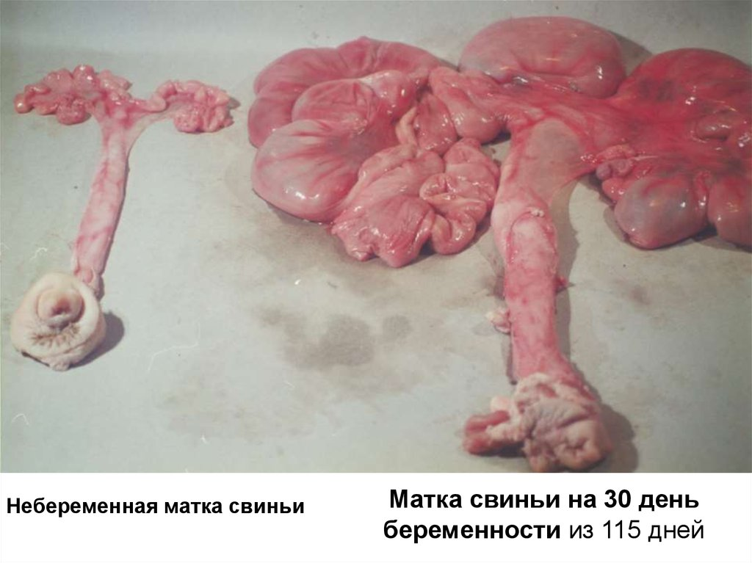

Slide 7
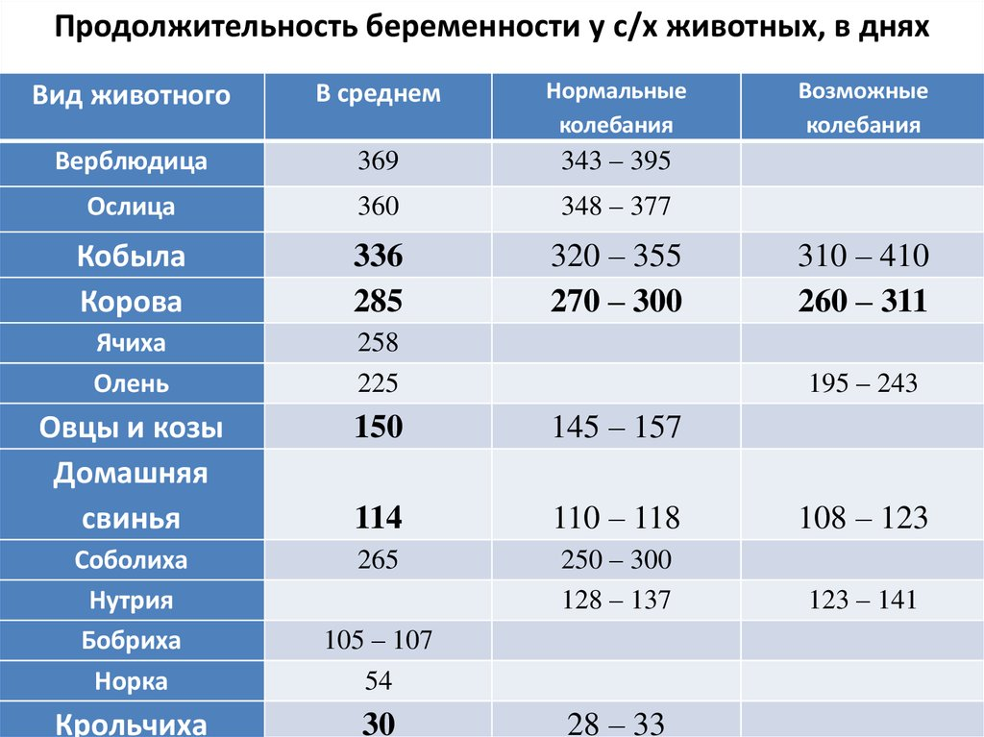

Slide 8
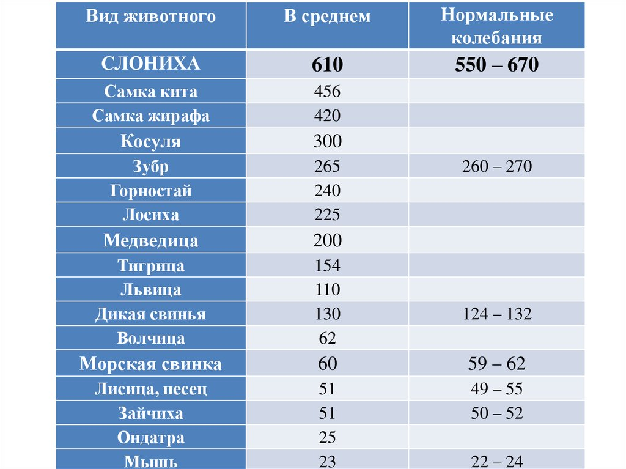

Slide 9
Диагностика беременности

Slide 10
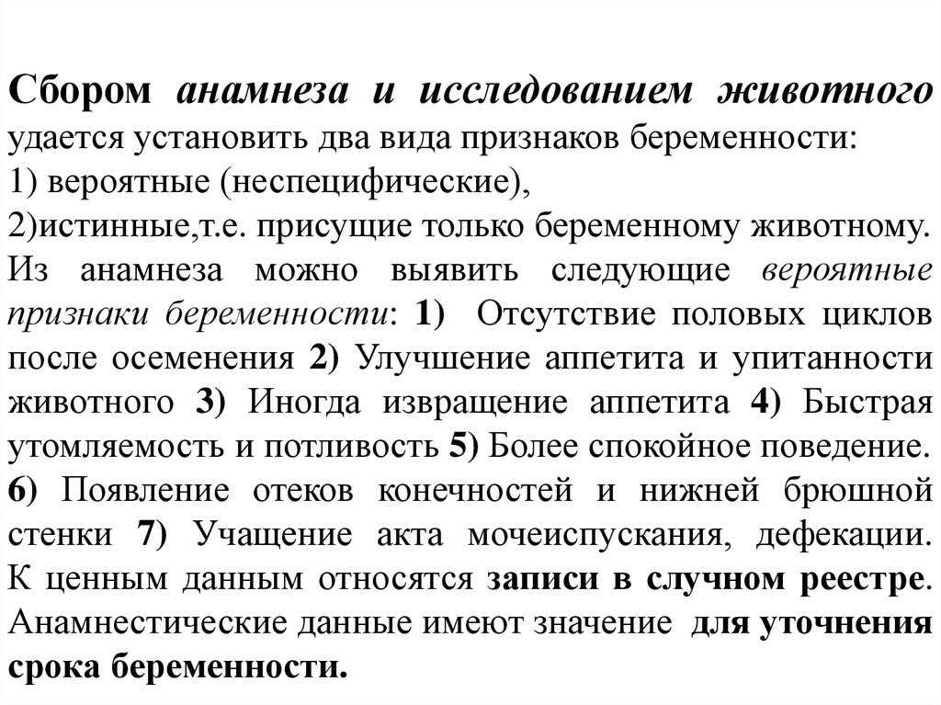

Slide 11
Рефлексологический метод диагностики беременности

Slide 12
Отсутствие половых циклов после осеменения

Slide 13
Изменение поведения при беременности

Slide 14
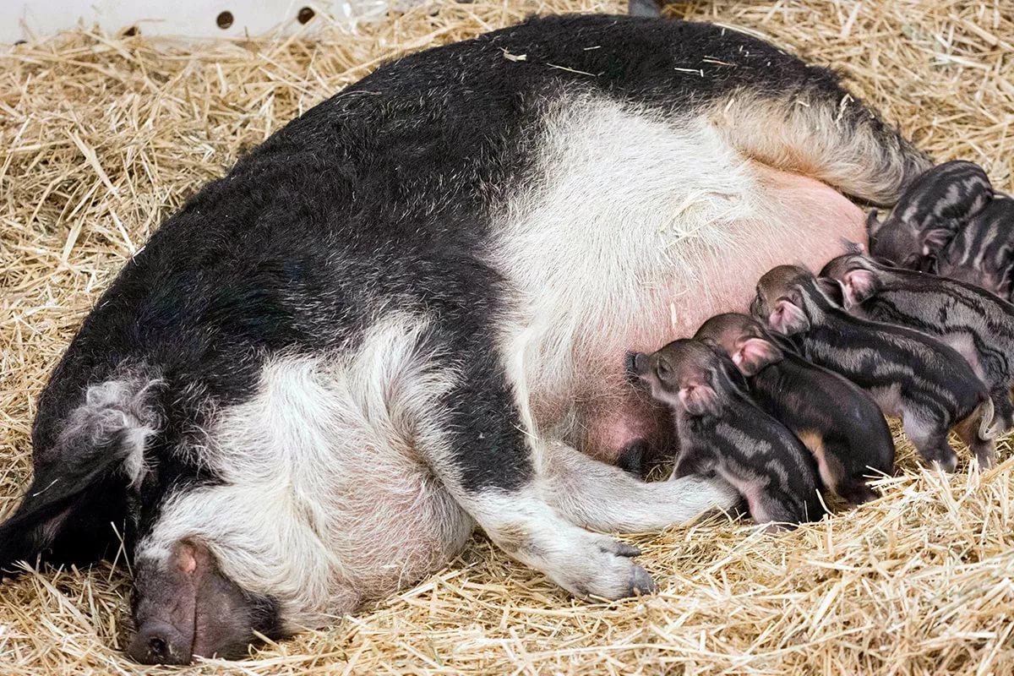

Slide 15
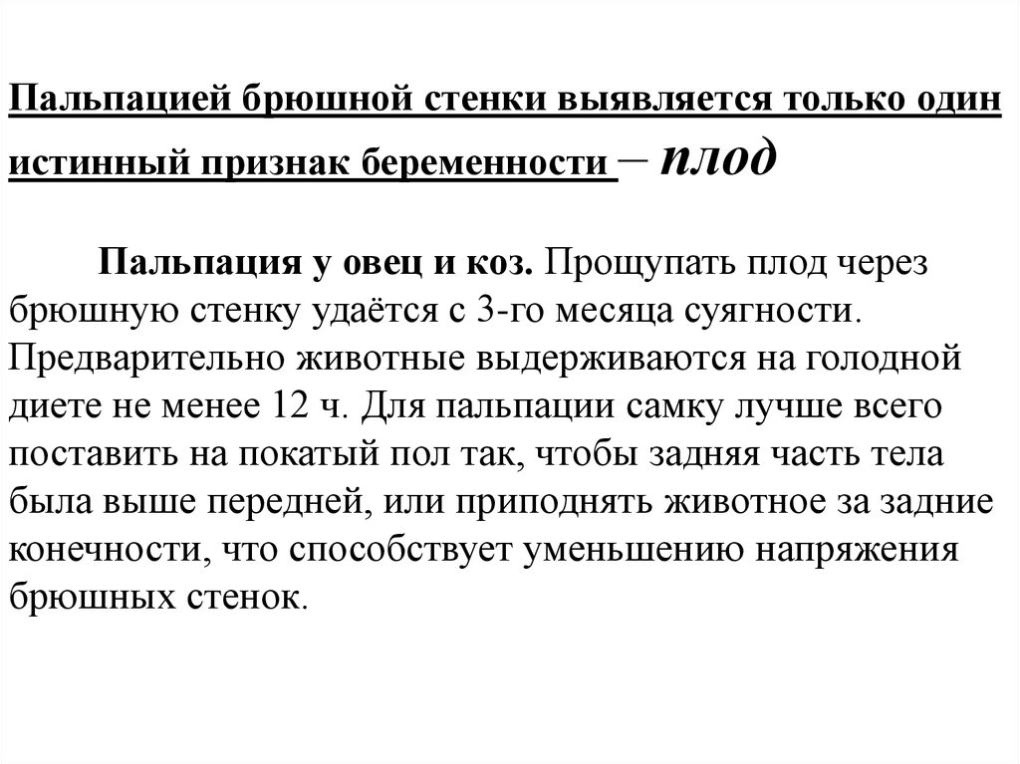
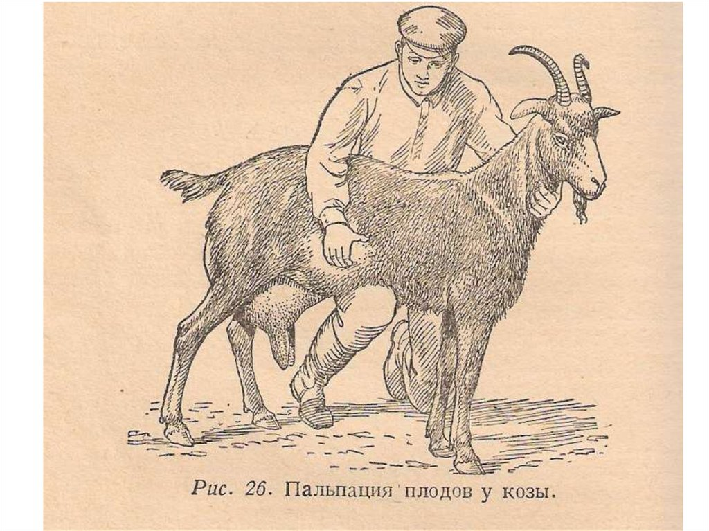

Slide 16
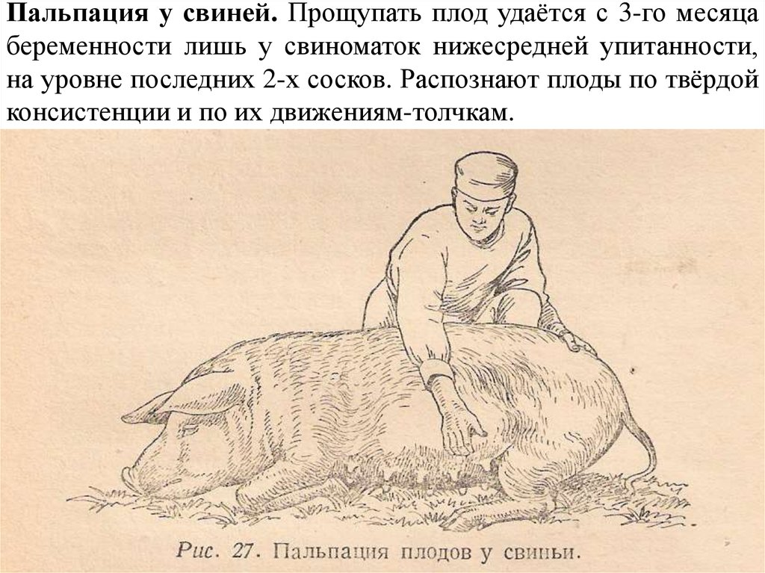

Slide 17
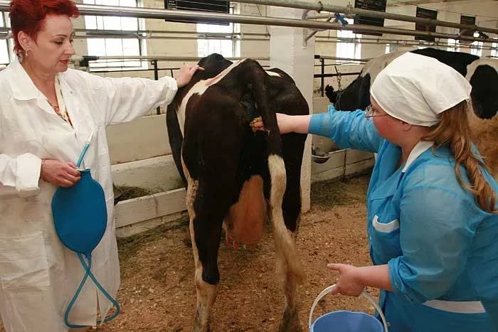

Slide 23
